Slide 1
Знање о прошлости је добра лекција за будућност
доц. прим. др Драган Милојевић

Slide 2
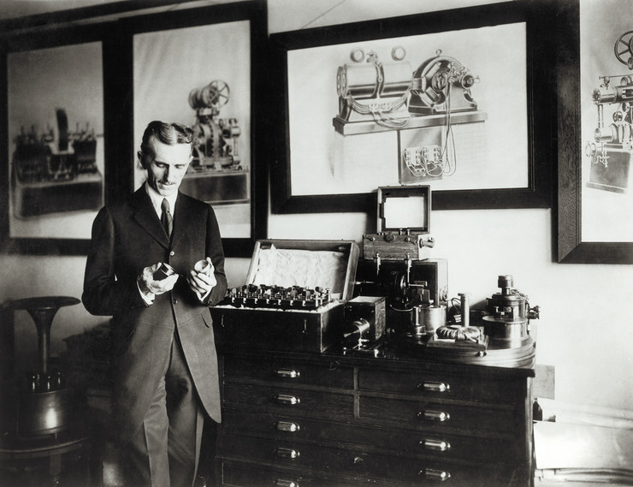
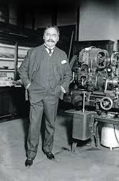
Учићемо и од најбољих међу нама
Никола Тесла
Михајло Идворски Пупин

Slide 3
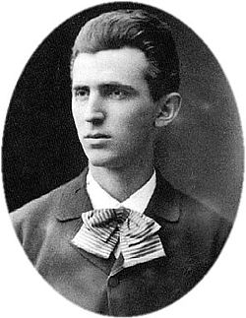
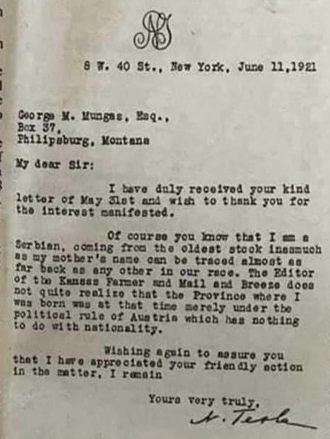
Учићемо и од Николе Тесле, једног интелектуалног џина, америчког проналазача српског порекла. Рођен је на територији данашње Хрватске у личком селу Смиљану код Госпића у Лици око поноћи између 9. и 10. јула 1856. године по страховитој и незапамћеној грмљавини и олуји.
18 маја 1917.године Тесла прима златну медаљу за откриће полифазног система наизменичне струје. Те вечери, на свечаној додели признања бива изречена мисао која је окарактерисала целокупан његов допринос човечанству: “ Када би једног момента престали да раде сви Теслини проналасци, индустрија би престала да ради, трамваји и возови би стали, градови би остали у мраку, а фабрике би биле мртве.“
Учићемо од човека светског значаја за развој науке и технологије у XX веку и једног од аутентичних хероја општег људског напретка.
Иначе он је за себе говорио да је Србин.
Писмо Николе Тесле пријатељу, где он за себе каже:
“Ја сам Србин, нема везе где сам рођен. По мајци сам Србин“
Никола Тесла, 1879, са 23 године

Slide 4
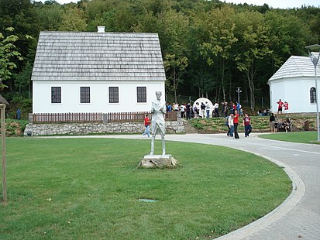
Име и презиме: Никола Тесла
Датум рођења: 10. јул 1856.
Место рођења: Смиљан - Лика Датум смрти: 7. јануар 1943. (86 год.)
Место смрти: Њујорк, САД

Slide 5
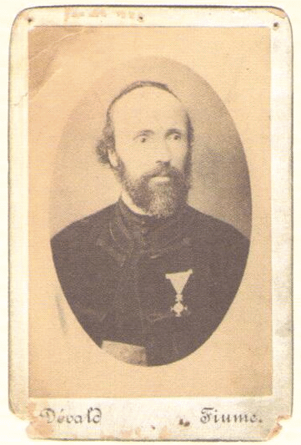
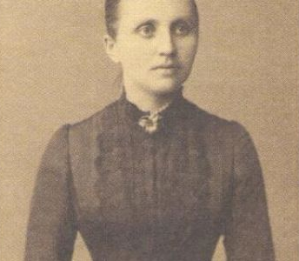
Никола Тесла потиче из православне породице.
Његов отац Милутин био је православни свештеник, а мајка Георгина (Ђука) такође потиче из православне свештеничке породице Мандића.
Милутин Тесла
Георгина Тесла
Никола Тесла

Slide 6
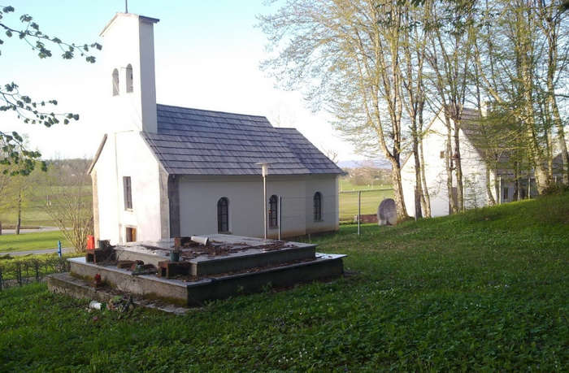
Никола Тесла је Србин. Крштен је у српској православној Цркви Св. Петра и Павла у Смиљану.

Slide 7
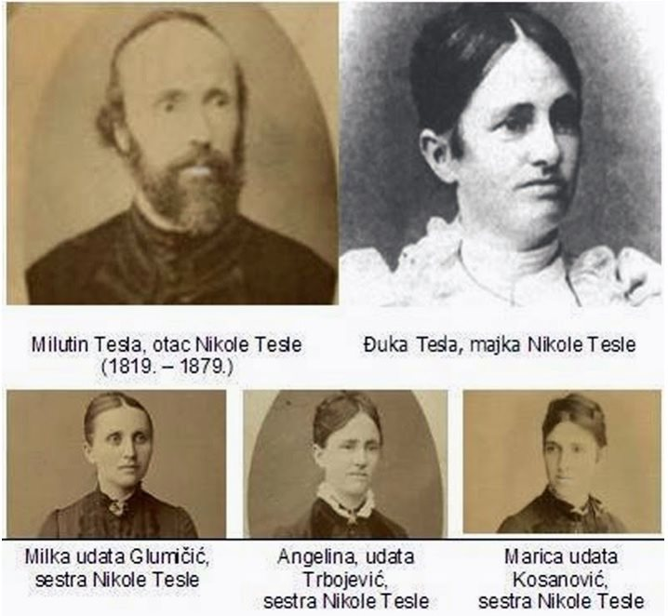
Породица Теслина води порекло из западне Србије и дала је подједнак број официра и свештеника. Теслина крсна слава је Свети Ђорђе. Никола Тесла првих дана јуна 1892. године у Пешти је изјавио: - “Колјевка мојих дједова је Краљевина Србија….!“ На питање новинара К. Мофета 1896. године, колико језика говори, Никола Тесла је одговорио: - “Не баш много, шест или седам или осам, али је мој отац био велики лингвиста. Он је говорио осамнаест језика. Осим тога, он је био изванредан математичар.“

Slide 8
Читајући Теслину аутобиографију, чини нам се да је све оно што га је учинило великим, наследио од своје мајке. Тесла о мајци каже: - “Моја мајка је потицала из једне од најстаријих породица у нашем крају и припадала је лози изумитеља. Изумила је и конструисала свакојаке направе и алатке, ткала је најлепше шаре од вуне које је сама прела.“ Када је постао светски признати научник, он је искрено веровао да је све таленте и способности наследио од своје мајке Георгине-Ђуке. И тада је написао: -“Кад је већ била навршила шездесет година, прсти су јој били још увек тако еластични да је могла да свеже три чвора на трепавици…“

Slide 9
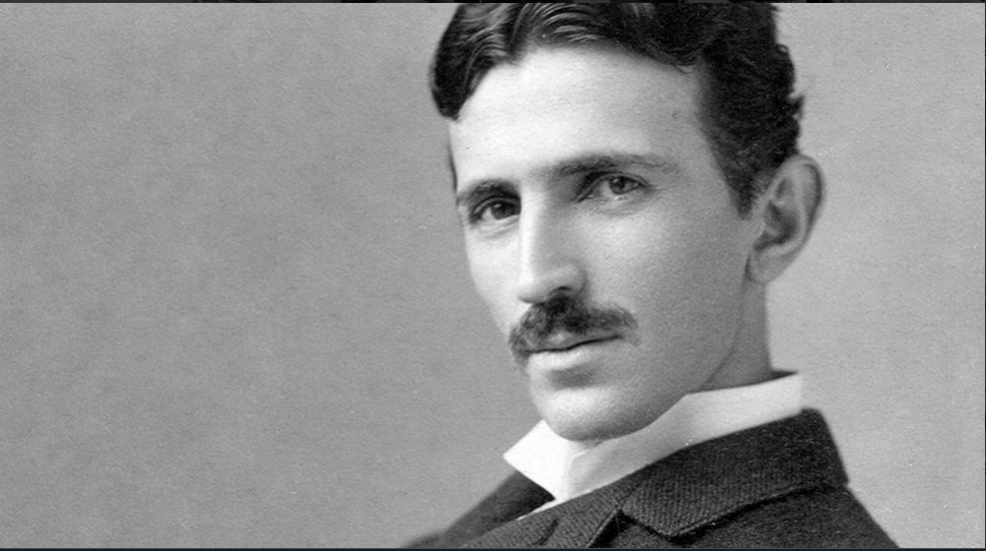
Никола Тесла је био бриљантан проналазач, научник и инжењер који је заслужан за више од 700 проналазака. Најпознатији је по открићу наизменичне струје, али његов рад је такође допринео напретку на пољу бежичне комуникације, ласера, x-зрака, радара, расвете, роботике, итд.

Slide 10
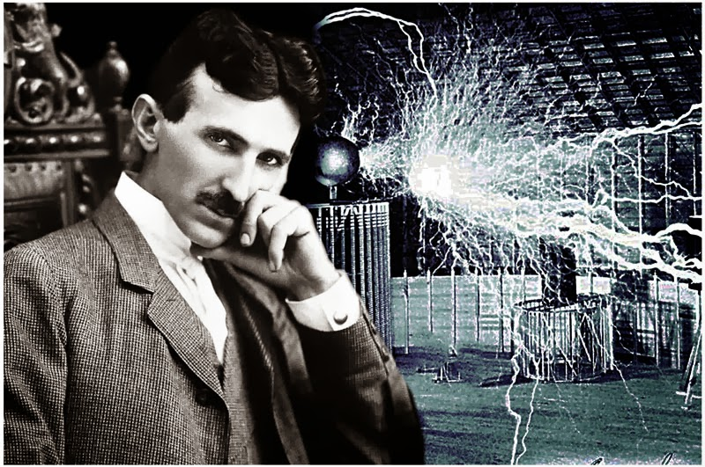
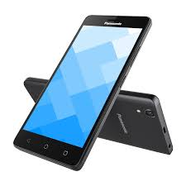
Предвидео је данашње паметне телефоне, и то 1909. године!

Slide 11
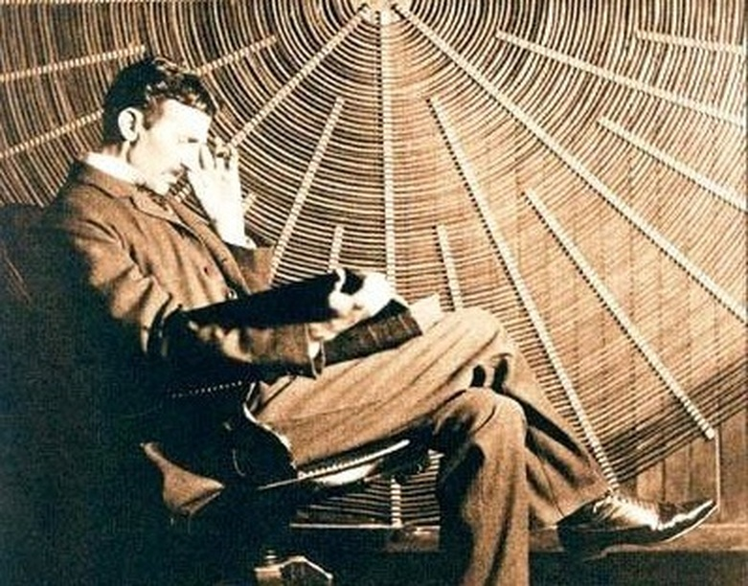
Тајмс је проценио да је ИQ српског генија могао да буде у распону од 160 до максималних 310.
Имао је фотографско памћење.
Тесла је имао способност да чита књиге или часописе и да их истовремено упамти.

Slide 12
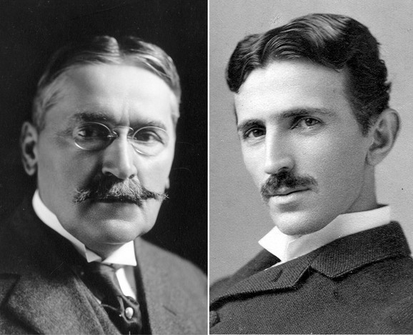
Недавно је рађено једно велико истраживање у Србији. На једно од питања:
- “Кажите нам ког нашег научника познајете“ - сваки испитаник је одговорио „Теслу“, а сваки пети „Пупина“.

Slide 13
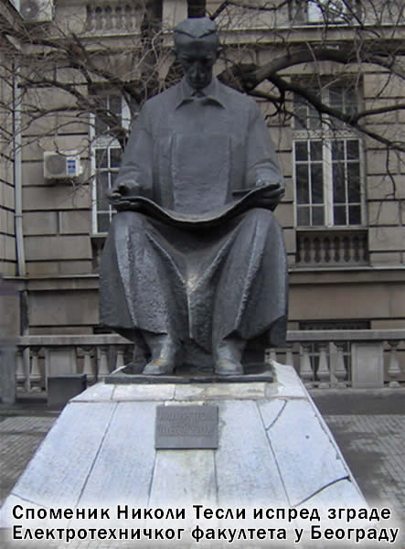
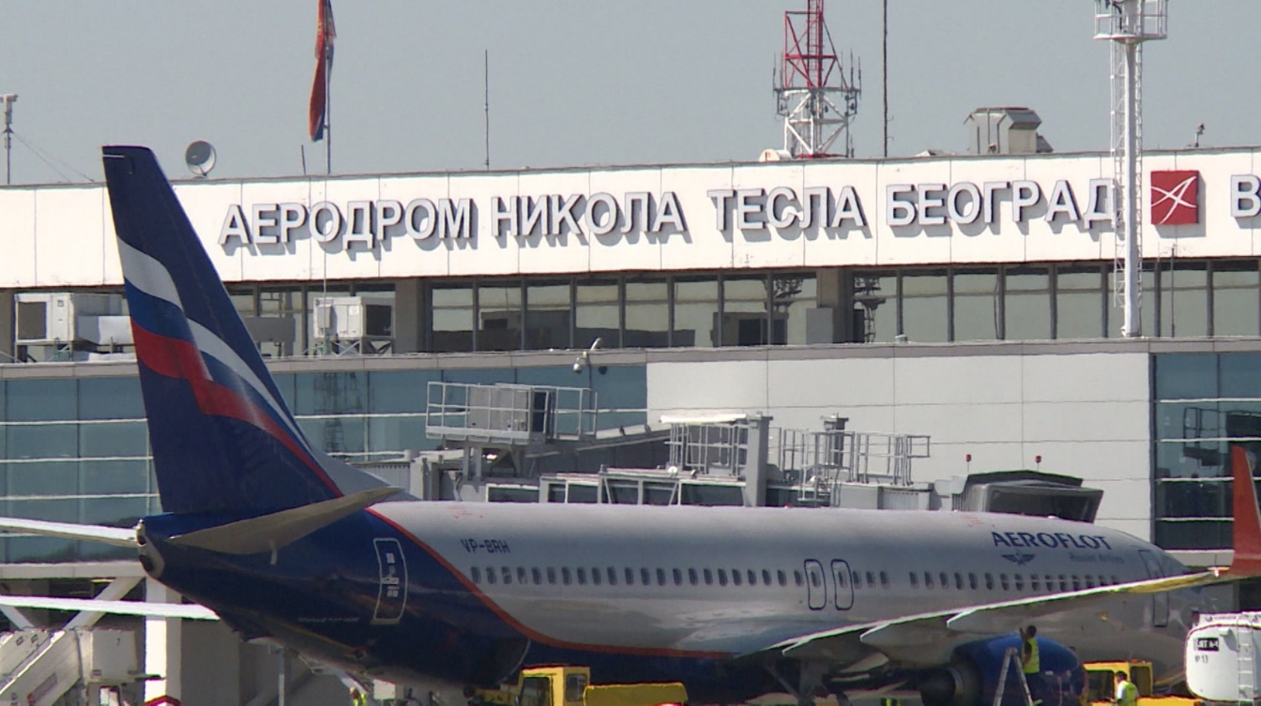
И данас oпажање и свесност о значају и делу Тесле и Пупина остало је потпуно различито. Цео Балкан је оправдано испуњен Теслиним споменицима, као и школама и улицама са његовим именом. Аеродром у Београду носи његово име.

Slide 14
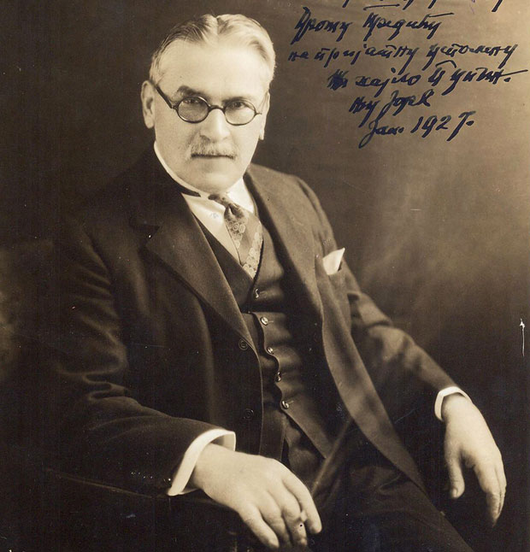
Учићемо и од Михајла Пупина, родољуба, генија, дипломате
Владика Николај Велимировић пише: Упознао сам много великих људи, али и једну громаду од човека, једну стену која се звала Михајло Пупин.
На рубу књиге из које је учио у Кембриџу записао је: „Прећи пет страница дневно“.
Али највећа и најзначајнија његова лекција, која даје најбоље резултате и производи енормно задовољство код ствараоца, је рад за опште добро свих људи, рад на помоћи беспомоћним и рад за добробит других људи!!!

Slide 15
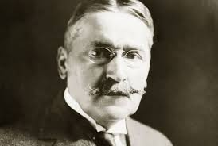
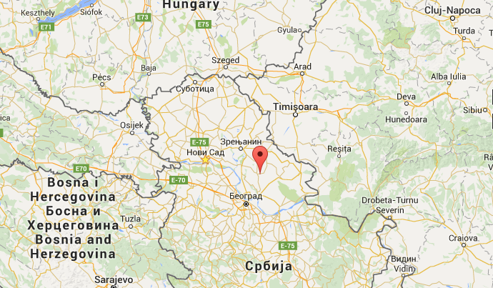
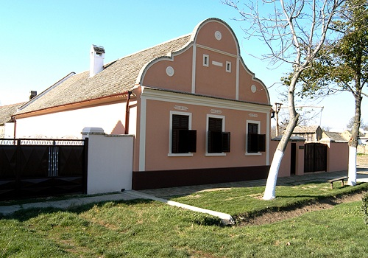
Пуно име: Михајло Идворски Пупин
Датум рођења: 9. октобар 1854.
Место рођења: Идвор, Општина Ковачица у Банату,
Датум смрти: 12. март 1935. (80 год.)
Место смрти: Њујорк, САД

Slide 16
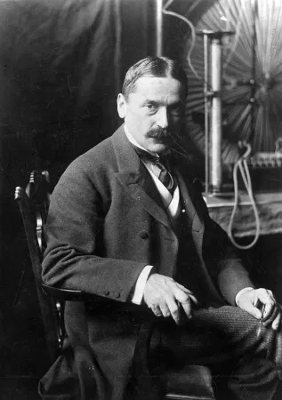
Амерички проналазач српског порекла, патентирао је 34 проналаска, професор на Универзитету Колумбија, почасни доктор на 18 универзитета, члан Америчке академије наука, члан Српске краљевске академије (члан укупно 10 академија наука), добитник Пулицерове награде (1924) за аутобиографско дело „Од пашњака до научењака“ (књига која се у aмеричким школама изучава као обавезна лектира), почасни конзул Србије у САД, на хиљаде и хиљаде чланака у aмеричкој штампи о њему. Он је за сваког житеља Америке ПАРАДИГМА!!!

Slide 17
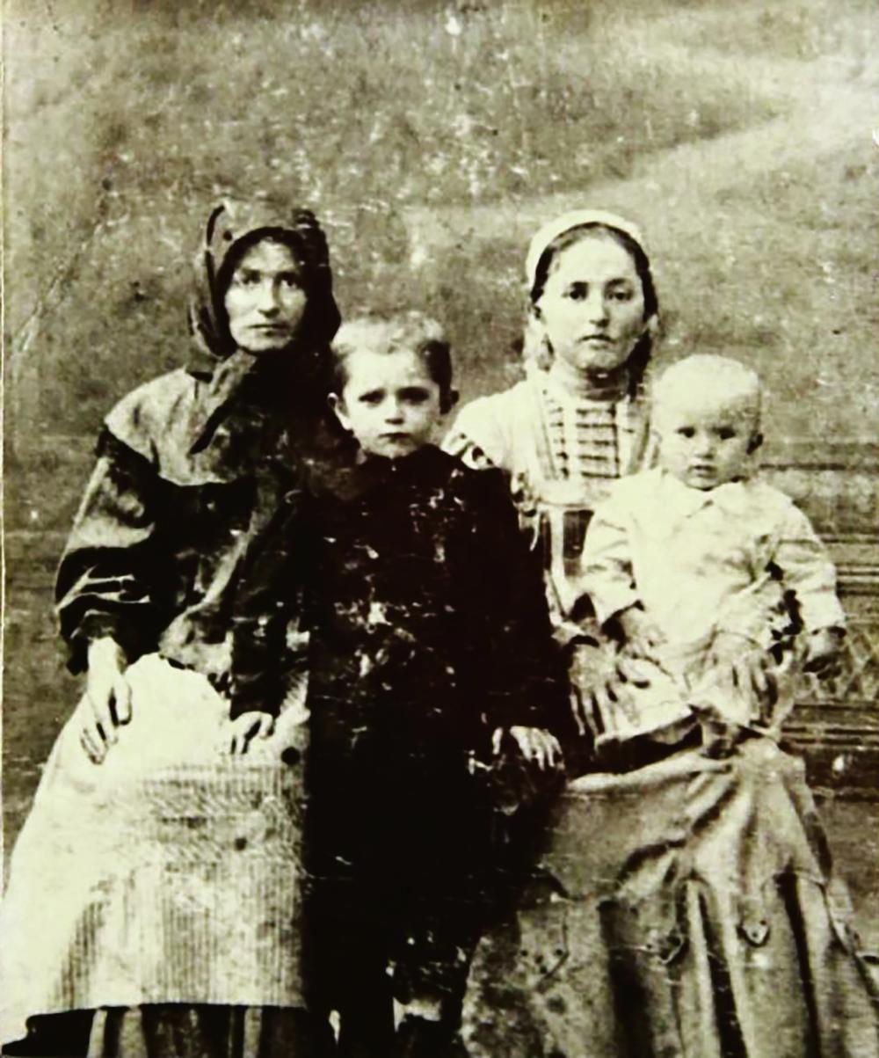
Пупин о својој мајци:
Речи мајке Олимпијаде да је знање светлост која осветљава наш пут кроз живот и води нас у живот будућности пун вечне славе, Пупин је памтио целог живота!!!
Устајао је кад јој име помене!!!
Сматрао је да има три мајке: Олипијаду, која га је родила, као и жену, из суседног места Фаркаждина, која га је задојила. Обе је изузетно уважавао и ценио. И трећу мајку коју је обожавао, била је то Србија!!!

Slide 18
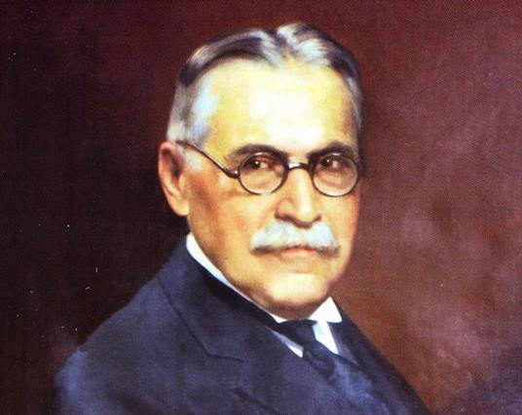
Још у јануару 1915. године Њујорк тајмс је пренео Пупинову изјаву:
„Бежични телефони ће се користити за разговоре на врло великим растојањима у разумно блиској будућности”.

Slide 19
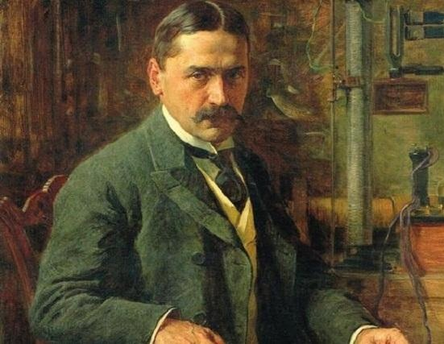
Његов најзначајнији проналазак је познат под именом “Пупинова теорија” из 1896. године, којом је решио проблем повећања домета простирања телефонских струја. Ово откриће омогућило је отклањање штетног дејства капацитивности водова које је представљало главну сметњу преноса сигнала на дужим растојањима, а манифестовала се појавом шума.
Проблем је решен постављањем индуктивних калемова на строго одређеним растојањима дуж водова.
Захваљујући њему ми данас комуницирамо на даљину.

Slide 20
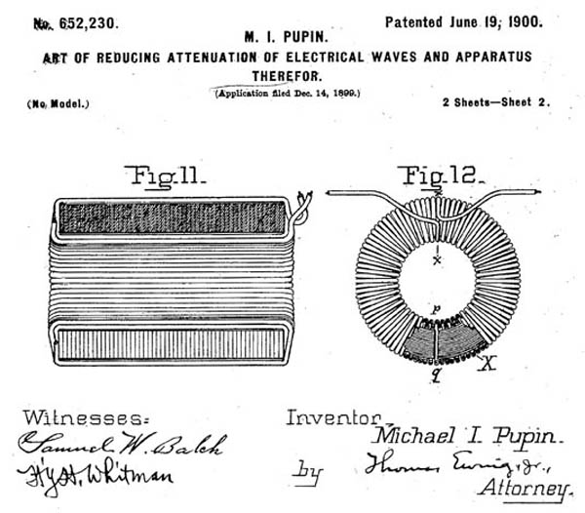
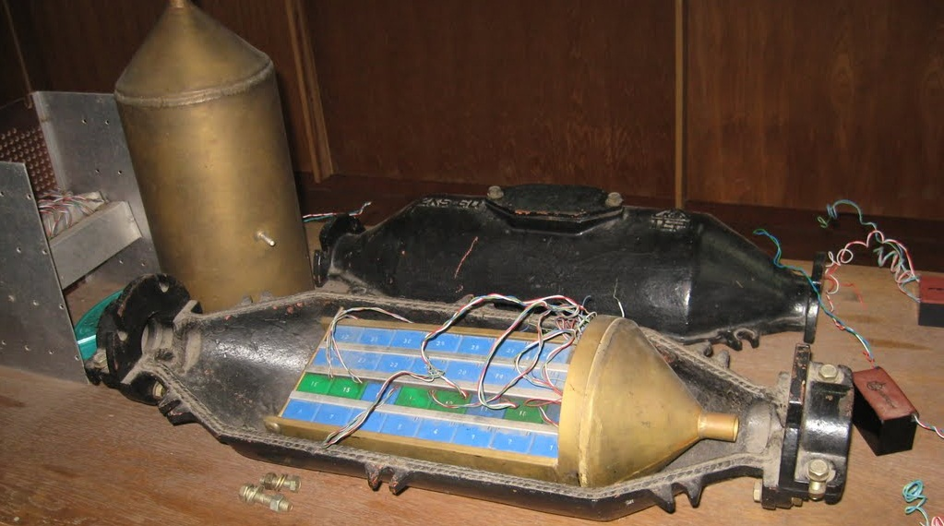
Овај патент му је донео светску славу и богаство
(Телефонска компанија Бел купила је право коришћења Пупинових калемова 1901.године, као и компанија Сименс и Халске у Немачкој). У аналогној телефонији данас, управо захваљујући његовим проналасцима функционише међуградски и међународни телефонски саобраћај

Slide 21
Од три компоненте на којима се данас заснивају информационе и комуникационе технологије, и које садрже сви елекронски уређаји : исправљач, осцилатор и појачивач, Михајло Идворски Пупин патентирао је прве две.

Slide 22
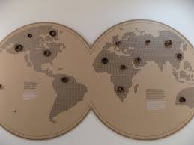
Врло брзо његови патенти налазе пут до примене, и то преко телефонско-телеграфске компаније Бел из Америке и компаније Сименс из Немачке.
Тако је у САД-у 1936.године у употреби било 8,5 милиона Пупинових калемова на око 5 милиона миља каблова и 4 милиона ваздушних водова.

Slide 23
Пупин прави прву и једину “ГРЕШКУ“
Пупин је први применио рендгенске зраке у медицинске сврхе.
Њујоршки хирург Бал послао му је пацијента коме је требало да се оперише леву руку пуну пушчане сачме.
Прво снимање није успело, јер је пацијент морао да стоји мирно читав сат и да се излаже све време штетним X зрацима!!!
Друго снимање код Пупина је успело, јер је на основу претходних експерименталних резултата Пупин закључио, да се ударом примарних X зрака генеришу секундарни X зраци, постављањем флуоресцентног застора испред филма!!!

Slide 24
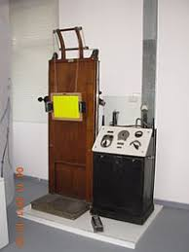
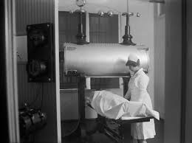
Пупин је успео на овај начин да скрати дугу штетну експозицију X зрацима за двадесет пута, од једног сата на неколико секунди!!!
Уједно је добијена одлична фотографија при експозицији од само неколико секунди, а бројна зрна сачме видела су се као да су „ нацртана пером и тушем“.
И долазимо до великог парадокса:
1) Пацијент, по занимању адвокат, улази у историју рендгенологије!
2) Доктор Бал сву сачму вади за кратко време
3) Само Пупина нико не помиње као проналазача јер није заштитио свој патент!!!

Slide 25
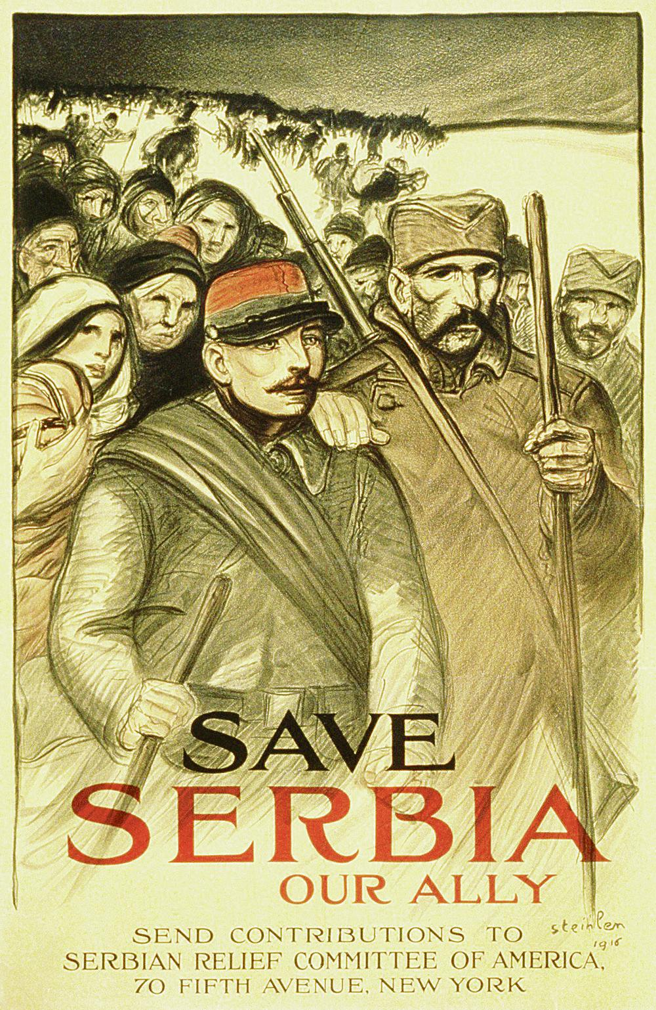
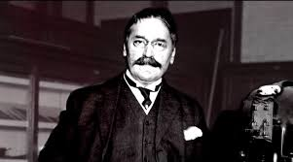
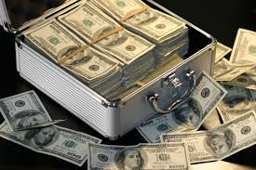
Сматра се да је само у новцу Пупин Србији поклонио око 2 милијарде данашњих долара, 20.000 српске деце је стипендирао, обезбеђивао финансирање школовања деце сиромашних родитеља, обезбеђивао мираз за многобројне девојке у Србији, финансирао изградњу Павиљона „Цвијета Зузорић“, финансирао изградњу Народне библиотеке Србије, финансирао изградњу српских цркава, штампарија као и многих књига само са једном идејом и циљем: да помогне отаџбини и Србима!!!
Данас многи сматрају да од времена настајања средњовековне српске државе и њених великих краљева доброчинитеља, није се родио већи ктитор од Пупина.

Slide 26
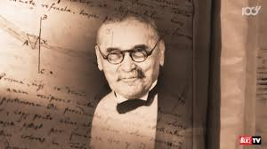
Пупинове омиљене речи: „Нисам ја стигао у Америку да зарадим новац, већ знање, а знање ми је донело имање!“
Пупин је човек коме се дивила Америка!

Slide 27
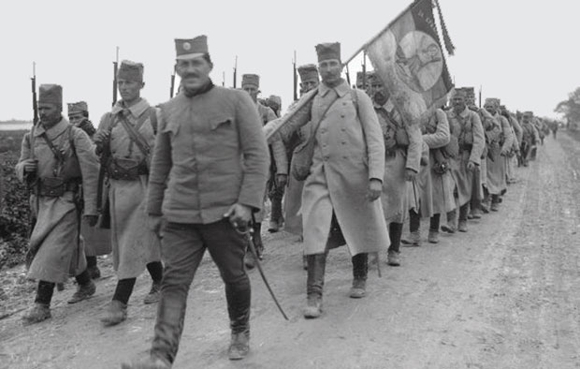
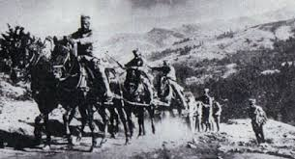
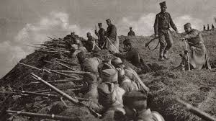
АКО ПРОПАДНЕ СРБИЈА, НЕКА ПРОПАДНЕМ И ЈА - Михајло Идворски Пупин ову чувену реченицу изговара током Првог светског рата пред америчким банкарима. Он њима предлаже да заложи целокупно његово богатство, како би Краљевина Србија добила ратни кредит за набавку оружја од Француске.
„Да ли је довољно?“ питао је Пупин, а банкар му одговара: „Јесте, али ћеш ти сигурно пропасти.“
На то му Пупин одговара:“ Ако пропадне Србија, нека пропаднем и ја.“

Slide 28
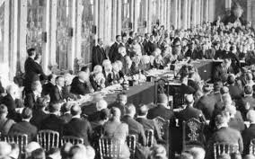
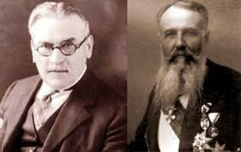
Никола Пашић позива Пупина 1919. године на Париску мировну конференцију. Пошто Пупин није имао пасош државе Србије он се обраћа нашој амбасади да му изда визу на један дан.
Приликом попуњавања формулара своје име и занимање пише ћирилицом, Михајло Пупин, земљорадник. Нема ни професор, ни научник, ништа од многобројних титула. У његовој скромности лежала је његова величина.
На овој конференцији Пупин користи своје велико пријатељство са америчким председником Вудро Вилсоном и обезбеђује границе Србији како му диктира Јован Цвијић.

Slide 29
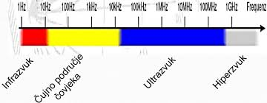
Примена звука и његових модалитета у пракси од стране Михајла Пупина, Рустема Сејдића и сензора звука за дечија колица

Slide 30
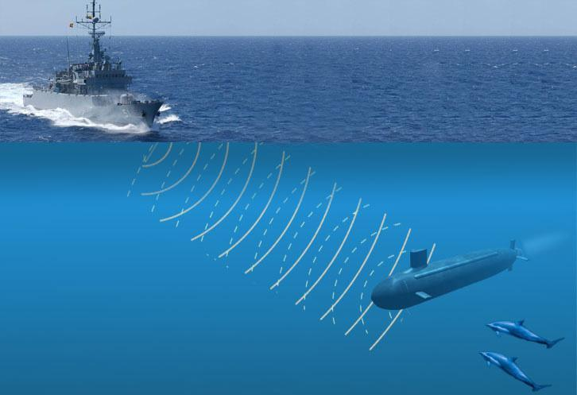
За откриће примене ултразвука у откривању подморница као и за међусобну радио комуникацију између пилота авиона Пупин је добио највеће признање америчког председника Вилсона!

Slide 31
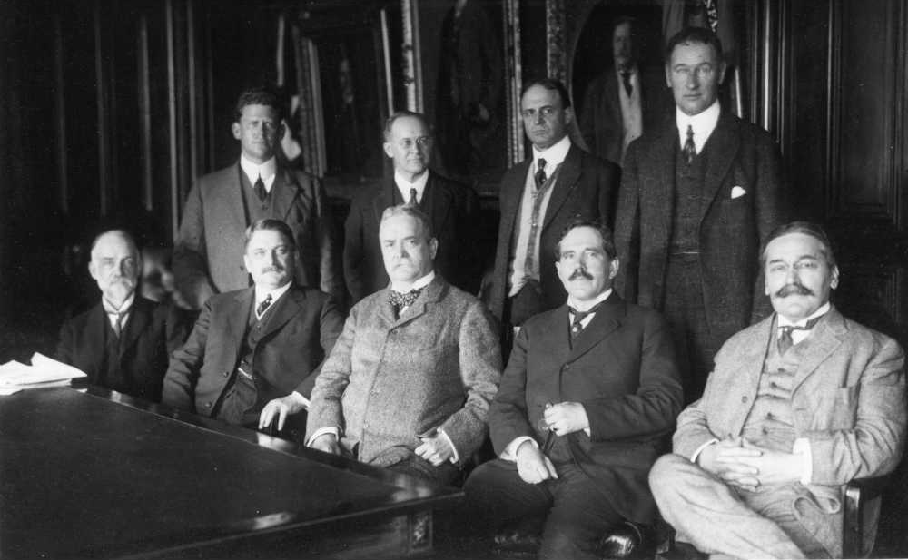
Михајло Пупин је 23. априла 1915. године седео на првом састанку Националног саветодавног комитета за аеронаутику у Канцеларији Секретара рата, чиме је постао један од дванаесторице људи оснивача НАСА-е. Имао је функцију председавајућег Подкомитета за комуникације ваздухоплова.

Slide 32
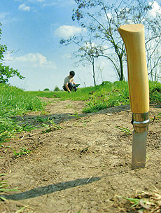
У својој аутобиографији Пупин је открио да идеје за своје генијалне проналаске понео из свог пастирског детињства у свом родном Идвору.
Заправо, коришћење акустичких таласа за откривање подморница, било је засновано на треперењу ножева забодених у земљу за комуникацију пастира који су ловили лопове!

Slide 33
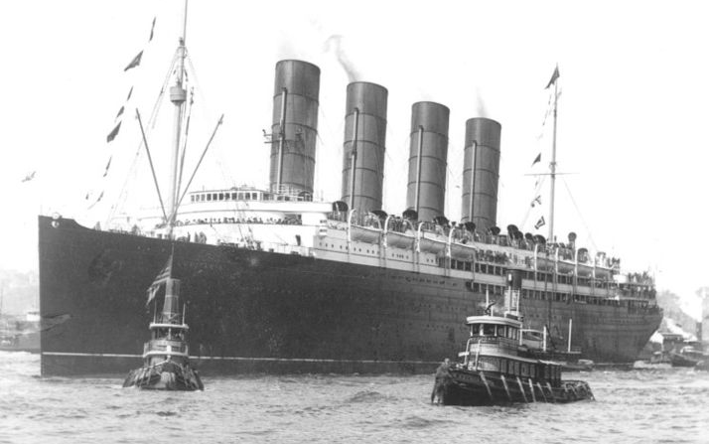
Торпедована и потопљена Лузитанија од немачке подморнице У-20 крај ирске обале 7. маја 1915., што је био повод за улазак Сједињених Америчких Држава у Први светски рат.

Slide 34
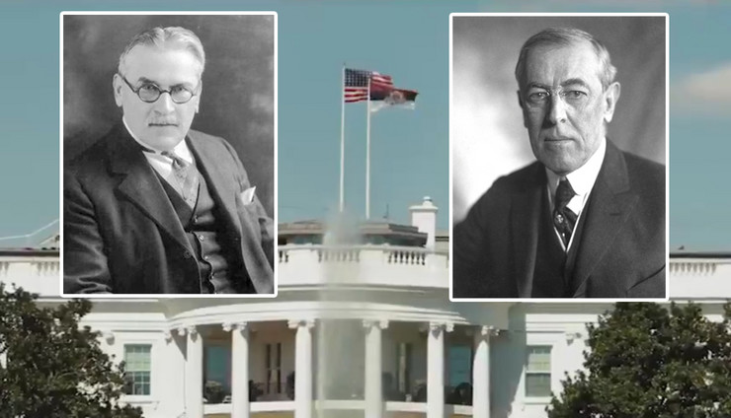
Председник САД Вудро Вилсон учинио је преседан - издао је наређење да се 28. јуна 1918. године, на четврту годишњицу напада Аустроугарске на Србију, на свим јавним институцијама у Америци постави српска застава.

Slide 35
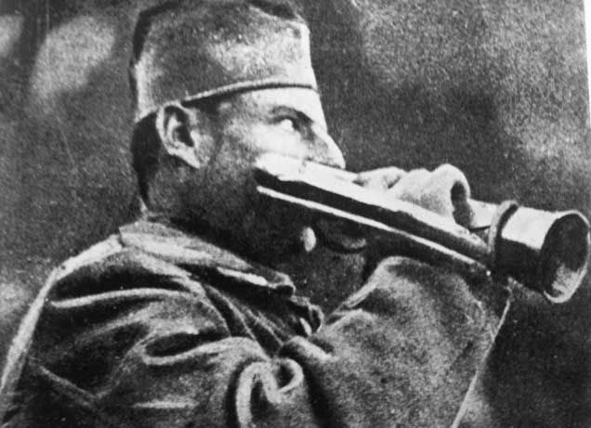
Рустим Сејдић (из Бојника код Лесковца, носилац Албанске споменице 1915/1916), био је трубач Гвозденог пука српске војске у Првом светском рату.
У ноћи између 29. и 30. октобра у време битке на Кајмакчалану, свира прво јуриш српске војске, а затим свира повлачење бугарске војске.

Slide 36
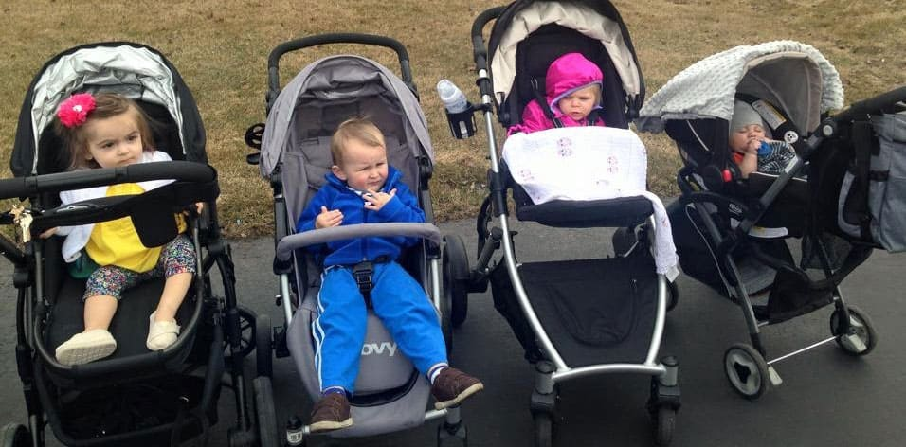
Љуљање дечијих колица активирањем сензора за звук (плач бебе) - Мали патент.

Slide 37
ХВАЛА НА ПАЖЊИ!

